Slide 1
マルチサイクルテストにおける 遅延故障検出強化のための フリップフロップ制御方法
長滝谷剣

Slide 2
目次
研究背景
スキャンテスト
マルチサイクルテスト
遅延故障
研究目的・目標
今後の予定

Slide 3
研究背景
パワーオンセルフテスト(POST)：
車載システムの起動時に組込み自己テスト(LBIST)を実行し ， デバイス内の潜在的な故障を早期に検出することができる．
車載システムの機能安全を保障するために有効な方法として注目．
LBISTを用いたPOSTの実行時間の短縮化 および故障検出率向上化のための有効な手法
→マルチサイクルテスト
先行研究：
マルチサイクルテストにおける故障検出強化のためのFFトグル制御ポイントの選択法（青野 智己）

Slide 4
スキャンテスト
組み合わせ回路にフリップフロップを取り付けることで，回路のテストや内部状態の制御・観測を容易にしたもの
組み合わせ回路
外部入力
外部出力
スキャン入力
MUX
DQ
MUX
DQ
MUX
DQ
入力
制御入力
出力

Slide 5
スキャンテスト
組み合わせ回路にフリップフロップを取り付けることで，回路のテストや内部状態の制御・観測を容易にしたもの
組み合わせ回路
外部入力
外部出力
テストパターン 生成回路
DQ
DQ
DQ
応答判定回路
制御入力

Slide 6
マルチサイクルテスト
キャプチャによって得られた値を，入力値として そのまま次のキャプチャに利用する手法
１
１サイクル
０
２サイクル
１
３サイクル
１
FF1
組合せ
回路
FF1
組合せ
回路
FF1
組合せ
回路
FF1
１
０
０
０
FF2
FF2
FF2
FF2
０
１
１
１
FF3
FF3
FF3
FF3
良い点：少ないテストパターンでの故障検出が可能
悪い点：キャプチャサイクルを増やすと次第に内部状態が遷移しなくなり，故障検出に関する効果が低下する

Slide 7
マルチサイクルテスト
キャプチャによって得られた値を，入力値として そのまま次のキャプチャに利用する手法
１
１サイクル
1
２サイクル
１
３サイクル
１
FF1
組合せ
回路
FF1
組合せ
回路
FF1
組合せ
回路
FF1
０
０
０
０
FF2
FF2
FF2
FF2
０
１
１
１
FF3
FF3
FF3
FF3
良い点：少ないテストパターンでの故障検出が可能
悪い点：キャプチャサイクルを増やすと次第に内部状態が遷移しなくなり，故障検出に関する効果が低下する

Slide 8
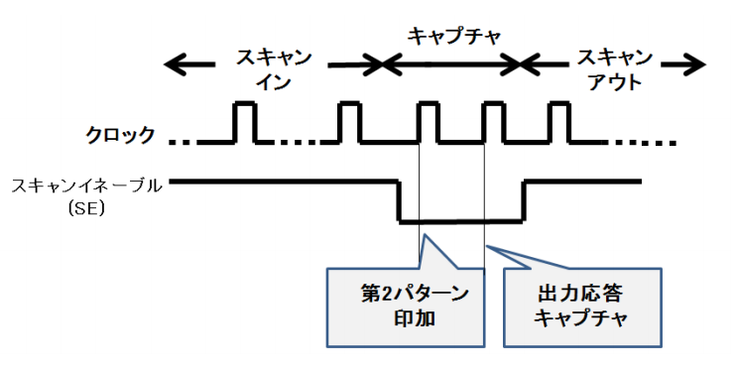
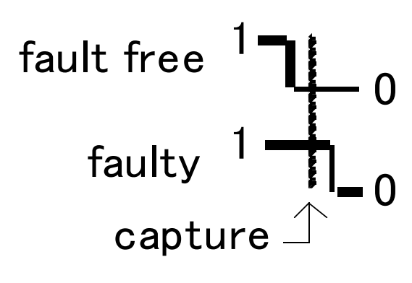
遅延故障
出力が遅れているため，キャプチャ時に得られた値が設計段階で期待されていた値通りになっていない故障
図1
図2
信号線の論理値が立ち上がった時もしくは立ち下がった時にのみ遅延故障の検出が可能になる

Slide 9
研究目的・目標
目的
マルチサイクルテストを用いて遅延故障を高精度で検出する技術の研究
目標
マルチサイクルテストにおける遅延故障検出強化のためのフリップフロップ制御方法を提案

Slide 10
今後の予定
先行研究で使用されたプログラムに，遅延故障を検出するための機能を実装する

